Slide 1
Lista de Tarefas TRABALHO A3 arthur aLIsson de brito freitas – RA 823152183 kauã tadeu olivEIRA VIESBA – ra 823124249 Kayk de Oliveira alves - RA 823163985

Slide 2
Introdução
A lista de tarefas é uma ferramenta de organização pessoal ou profissional que consiste em um conjunto de atividades que precisam ser realizadas.
Ela ajuda a organizar atividades, permitindo que você veja o que precisa ser feito em uma ordem específica.
Com ela, tudo fica anotado em um só lugar para você não esquecer de nada importante.

Slide 3
Motivação
Uma lista de tarefas pode transformar sua rotina, trazendo organização e clareza para suas atividades diárias. Ela permite visualizar todas as suas responsabilidades, ajudando a priorizar o que é mais importante e urgente.
A sensação de realizar e riscar cada item concluído oferece um impulso de motivação e satisfação. Além disso, uma lista de tarefas reduz o estresse ao fornecer um plano claro para o dia, semana ou mês, garantindo que nada seja esquecido.
Com disciplina e consistência, essa ferramenta simples pode aumentar significativamente sua produtividade e eficiência.

Slide 4
Desenvolvimento e Resultados
Gerenciar eficientemente essas tarefas é essencial para manter a produtividade.
Uma ferramenta simples, porém poderosa, para atingir esses objetivos é a lista de tarefas.
Gestão de Tempo : Facilita a gestão do tempo ao dividir grandes projetos em tarefas menores e mais manejáveis.
Priorização: As tarefas podem ser priorizadas com base na sua urgência e importância, ajudando a focar no que é mais crítico.

Slide 5
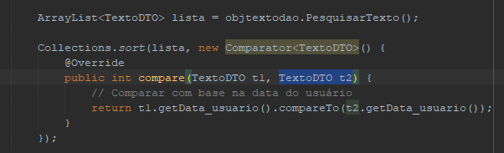
Método de estruturação ultilizado
O comparador serve para comparar as datas mais antigas com as mais recentes, fazendo com que a lista tenha a prioridade das tarefas com o menor prazo.

Slide 6
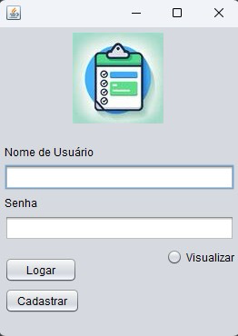
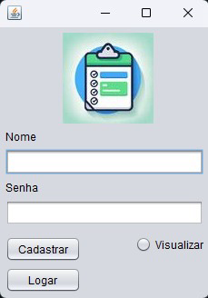
tela de cadastro e login

Slide 7
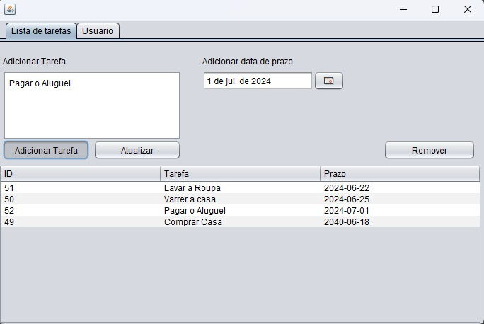
Tabela de tarefas

Slide 8
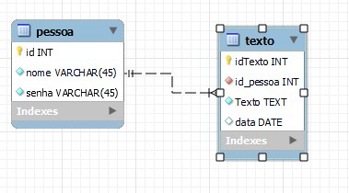
Banco de dados

Slide 9
Considerações Finais
Concluímos que utilização de listas de tarefas é uma estratégia fundamental para melhorar a organização e a produtividade. Este trabalho demonstrou os inúmeros benefícios das listas de tarefas, incluindo a capacidade de priorizar atividades, monitorar o progresso e reduzir o estresse.
Adotar essa prática simples pode transformar significativamente a gestão do tempo e a realização de objetivos, promovendo um ambiente mais organizado e produtivo.

